Slide 1


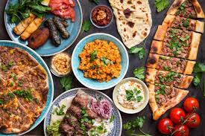



4.KASIM.2023 Ders 8
Türkçe Öğreniyorum.
I am Learning Turkish.
C

Slide 2
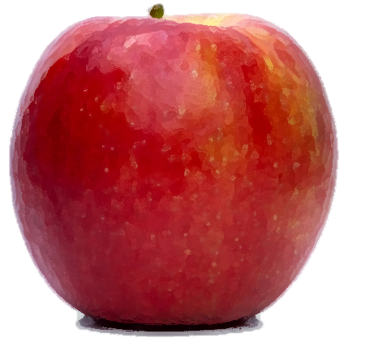
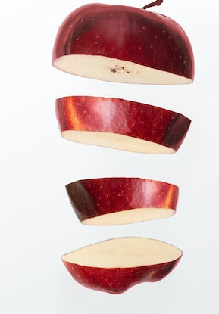
ELMA
Kırmızı - red
Dışı kırmızı -Outer is red
Yuvarlak - round
İçi beyaz -Inner is white
Tatlı -Sweet
Sulu -Juicy
Lezzetli -Delicious
Kabuğu ince -Thin skin
Çekirdekli -Contains a seed

Slide 3
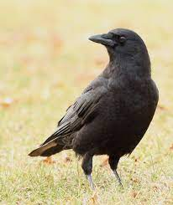
Karganın neyi var? (What does a crow have?)
Kargalar:
Gözleri küçük
İki ayaklı
Bir gagalı
Akıllı
Tüyleri siyah
Kuvvetli
Gözler
Karganın 2 tane gözü var.
Gaga. Beak
KuKuyruğu var
Ayakları var.
(iki tane ayağı var.)

Slide 4
Karga: c
aAğız (Ağzı var.)

Slide 5
A: Karga güzel midir?
A: Karga büyük müdür?
A: Karga temiz midir?
A: Karga hızlı mıdır?
A: Karga siyah mıdır?
Sıfatlar: Adjectives
güzel -beautiful x çirkin - ugly
büyük -big x küçük - small
iyi -good x kötü - bad
yeni -new x eski -old
hızlı -fast x yavaş -slow
zor -hard x kolay -easy
temiz -clean x kirli -dirty

Slide 6
1. Karga nerede yaşar?
Ormanlarda
Meyve bahçelerinde
2. Karga ne renktir?
3. Karganın kaç ayağı vardır?
4. Karganın kaç gözü vardır?
5. Karga ne yer?
6. Karga tüyü ne renktir?

Slide 7
Erkama
Liana
Kedi balık yer.
Elma
Göz – eye
Güzel: nice
Kedi
Kuş
Karga
İnek
Ne yer?
Burun
Senin adın ne?
Liane ne yer
Ağız:
Ayak:
gözler
Word:
dondurma

Slide 8
Erkama
Nura
Ben dondurma yiyorum.
Elma
Göz – eye
Güzel: nice
Kedi
Senin adın ne?
Benim adım Nura.
Ayak
Harika – wonderful
Kuyrum – tail
İnek
Portakal
Kırmızı – red
Çok : a lot
Word:
Portakal
güzel

Slide 9
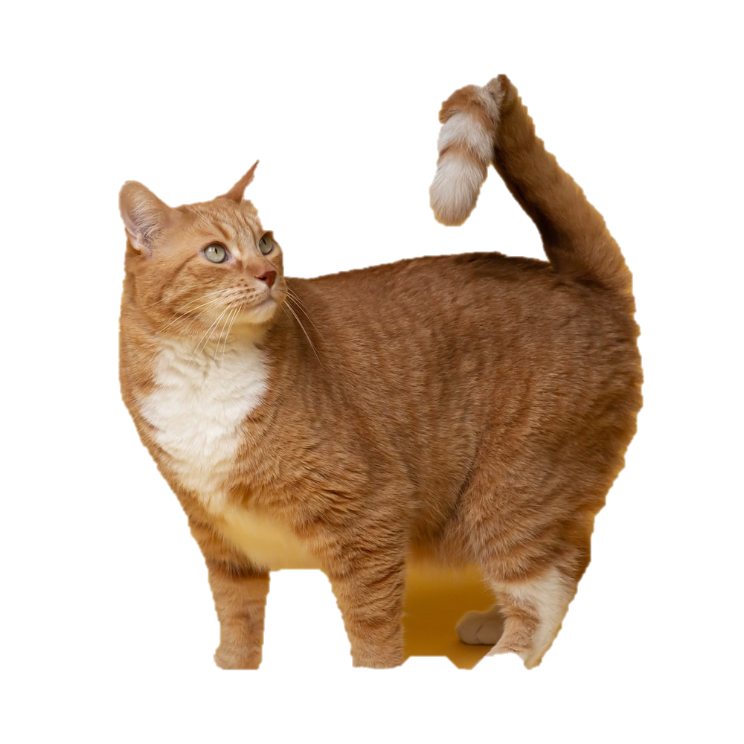
Kedinin neyi var? (What does a cat have?)
Kuyruk.
(Kuyruğu var.)
Gözler: eyes
(Gözleri var.)
Burun (Burnu var.)
aAğız (Ağzı var.)
Ayaklar (Ayakları var.)
Göz: eye
Burun: nose
Ağız: mouth
Kuyruk: tail
Ayak : feet
A: Bu nedir? What is this?
B: Kedi

Slide 10
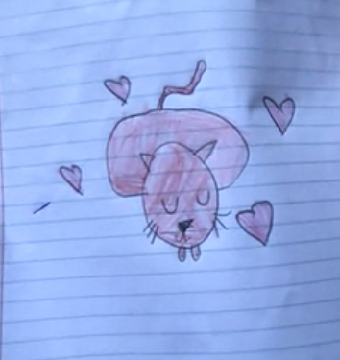
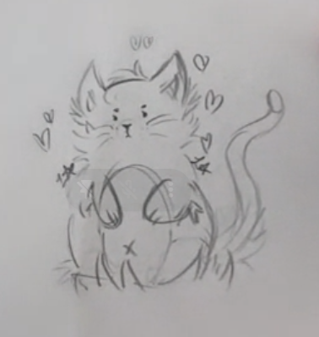
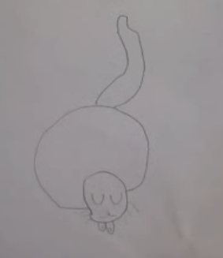
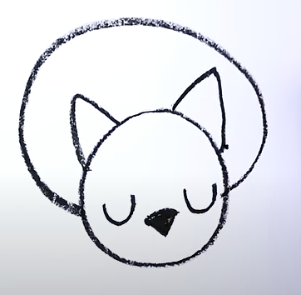
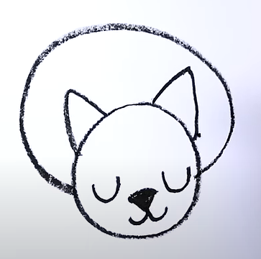
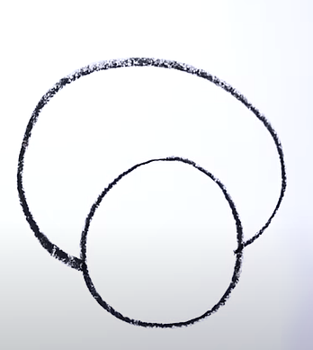
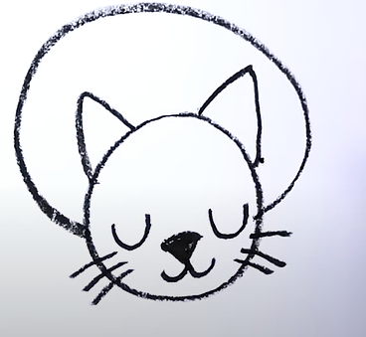
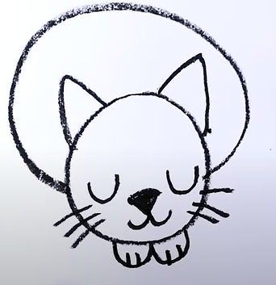
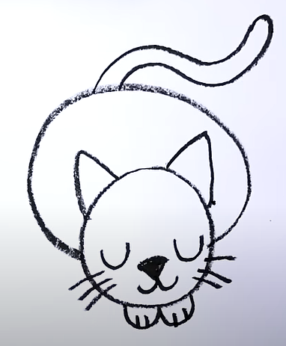
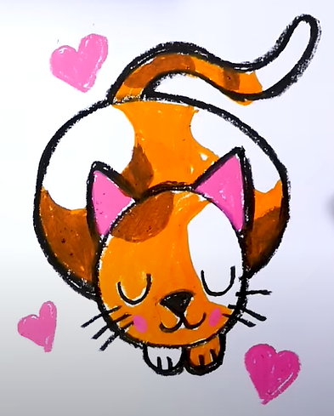

Slide 11
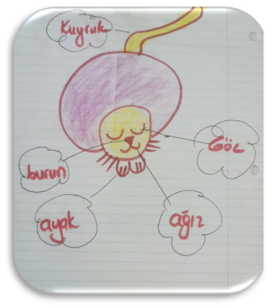

Slide 12
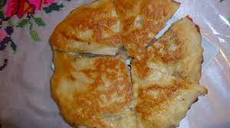
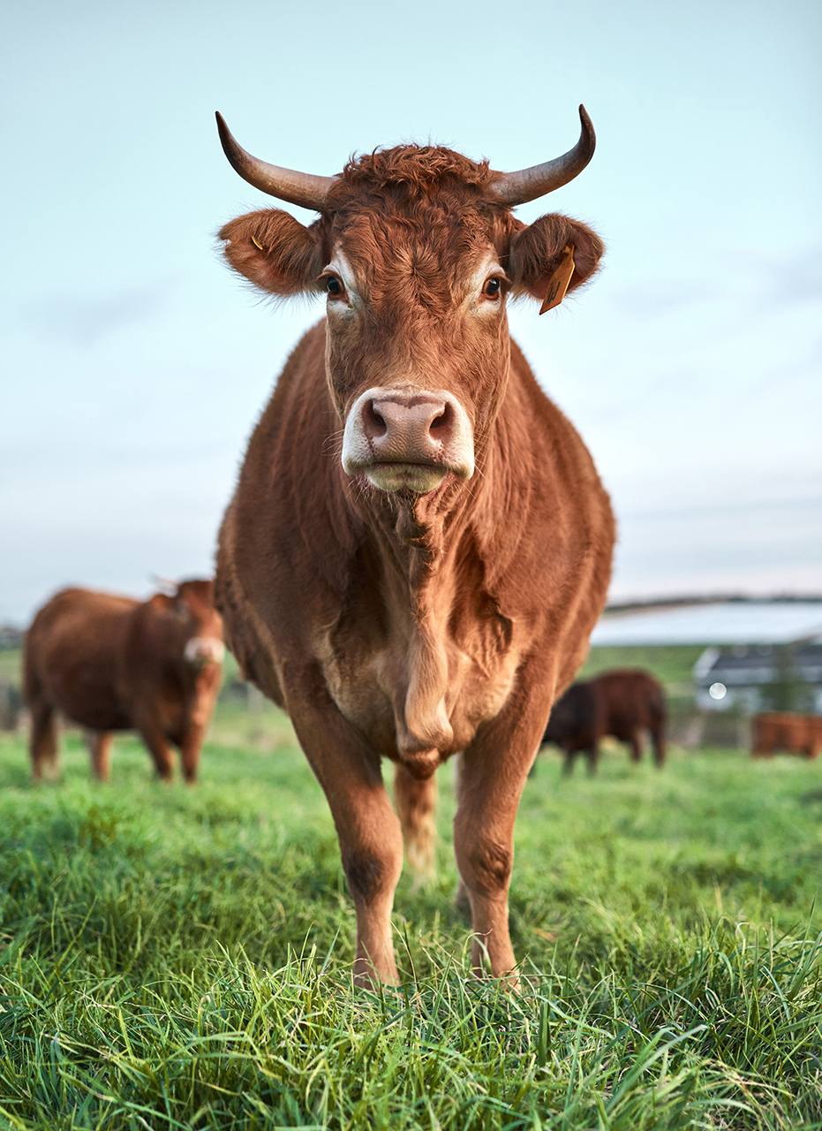
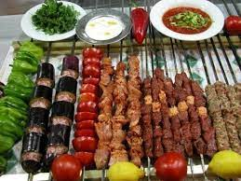
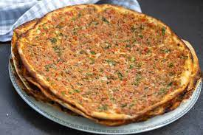
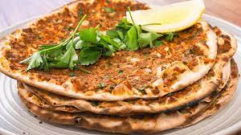
Buraya gel… Come here
Kedi ne yer? (What does a cat eat?)
Kedi balık yer. (The cat eats fish)
2. İnek ne yer? (What does a cow eat?
İnek ot yer. (ot grass)
3. Erkan ne yer? (What does Erkan yer?)
Elma (apple)
4. Nura ne yer?
Portakal.
5. Liana ne yer?
Dondurma
6. Mehmet ne yer?
Lahmacun ve k

Slide 13
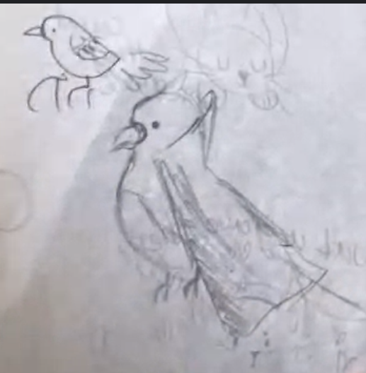
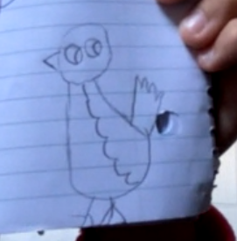
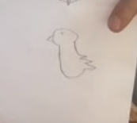
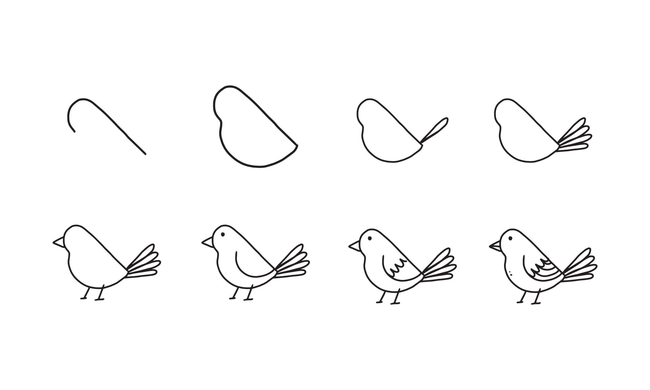

Slide 14
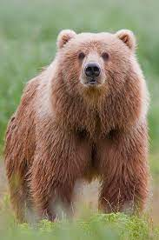
A: Senin adın ne? What is your name?
B: Liana
E: Erkan
N: Nura
M: Benim adım Mehmet
A: Merhaba Erkan. Nasılsın? (Hello Erkan, how are you?)
B: İyiyim. Teşekkür ederim.
(I am fine. Thank you?)
Sen nasılsın?
(How about you?)
A: Ben de iyiyim . (I am fine, too.)

Slide 15
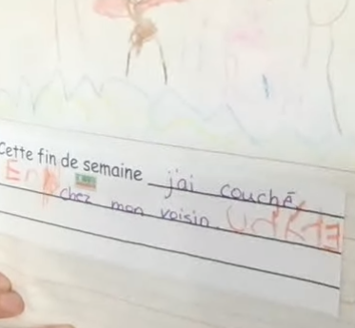
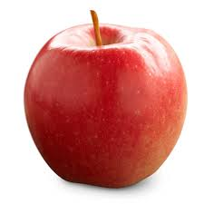
Kırmızı (red)
Kırmızı elma
Elma çok güzel.
Ela ye. Ela eat.
Ela elma ye.
Elma çok güzel. Apple is good, yummy
Ben elma yiyorum. I am eating an apple.)
Ela elma yiyor. (Ela is eating an apple.)
Cette fin de semaine.
I slept this weekend
Bu hafta sonu uyudum.
Uyudum. I slept.
Koştum. I run yesterday
Ben koştum.
Ben yedim. I ate.

Slide 16
Ben elma yiyorum. (I am eating an apple.
Domates yiyorum. (I am eating tomato.)

Slide 17
Merhaba Ella, fairy: peri
A: Nasılsın? How are you?
B: İyiyim. (I am fine.)
Sen nasılsın? (About you, how are you?
A: Ben de iyiyim. ( I am fine, too.)
Çok teşekkür ederim. (Thanks a lot.)
Çok: a lot.
A: Hoş geldin.
Welcome
B. Hoş bulduk.
Thank you
Ella yok. Ella not here
Harika. Wonderful

Slide 18
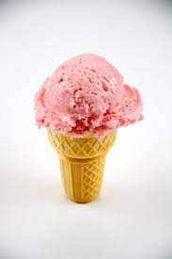
Güzel: nice, cool, beautiful
Kırmızı: Red
Kırmızı elma. Red apple.)
Kırmızı elma çok güzel
Elma çok güzel. Apple is good, yummy
Evim çok güzel.
Portakal çok güzel…. (Orange is good)
Ela çok güzel. (Ela is very nice/beautiful)
Domates çok güzel.
Erkam çok güzel. .
Ben çok güzelim. (I am very cute.
Dondurma çok güzel.
Annem çok güzel. (My mom is beautiful.)
Çok güzel elma. (Very nice apple.)
Kırmızı elma.

Slide 19
Geçen hafta- last week

Slide 20

Hoşça kalın!
(Goodbye!)
Kaynak: www.unsplash.com

